Slide 1

Mun Oulun käyttäjäkysely
17-24.11.2020
Mervi Päivärinta/Oulun ammattikorkeakoulu

Slide 2
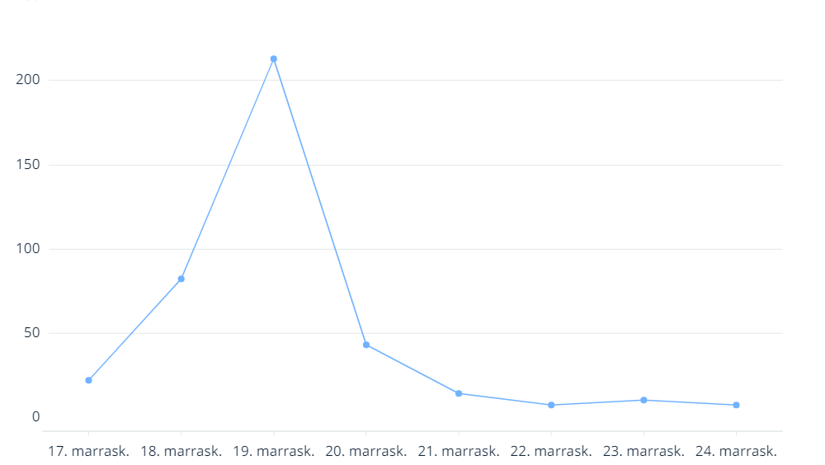
Aikajana

Slide 3
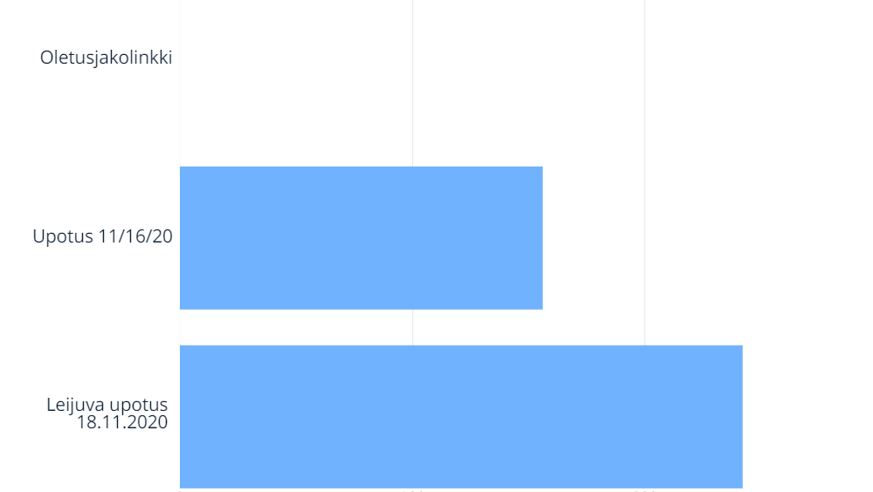
Jakolinkit

Slide 4
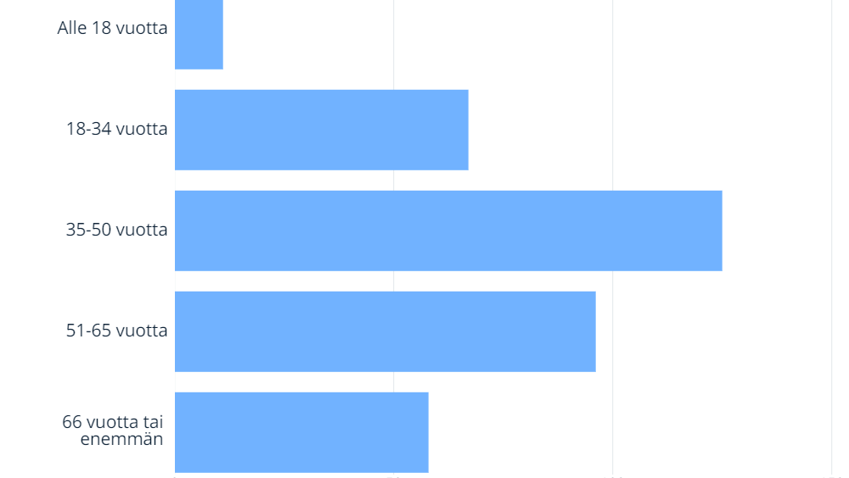
Ikäsi?

Slide 5
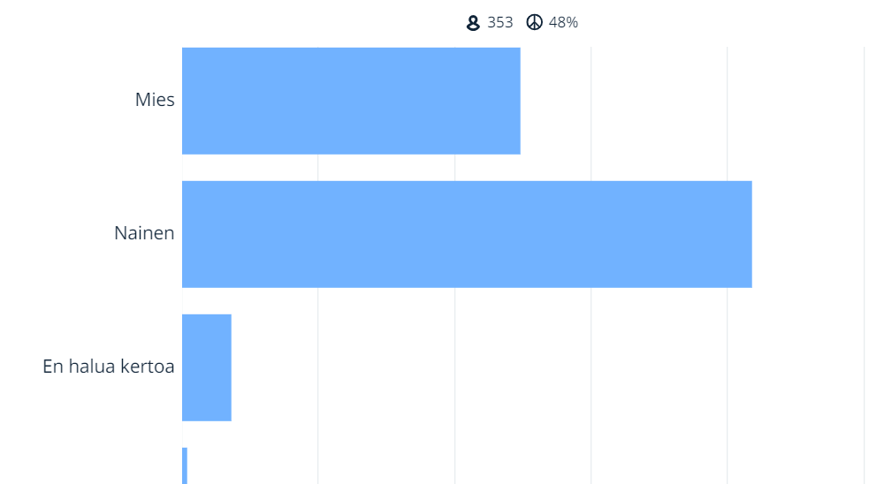
Sukupuolesi?

Slide 6
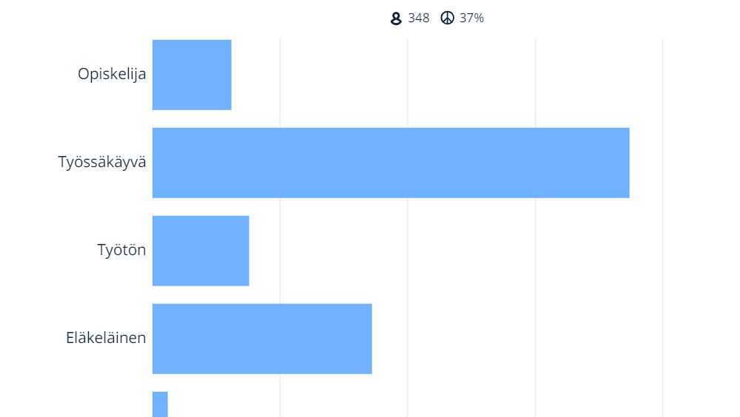
Työ/opiskelutilanteesi?

Slide 7
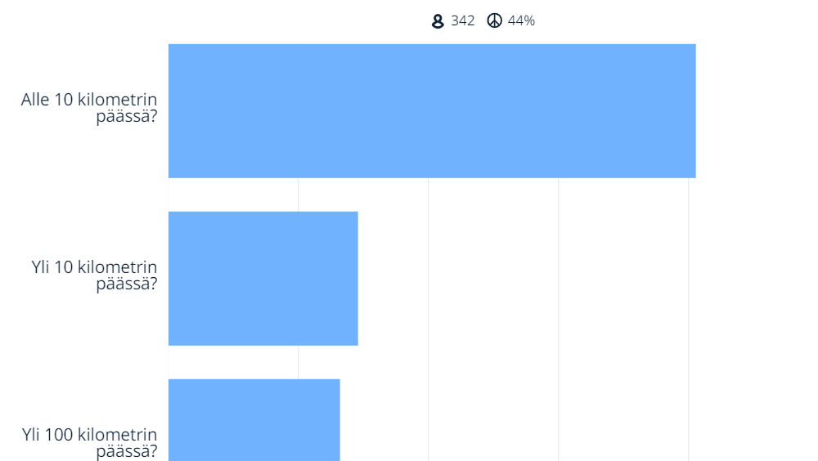
Sijaitseeko asuinpaikkasi Oulun tuomiokirkosta

Slide 8
Miten usein luet Mun Oulun juttuja?
Miten usein luet Mun Oulun juttuja? | Vastaukset | %
Vähintään kerran päivässä | 38 | 11.4%
Vähintään kerran viikossa | 91 | 27.3%
Muutaman kerran kuussa tai harvemmin | 137 | 41.1%
En osaa sanoa | 67 | 20.1%

Slide 9
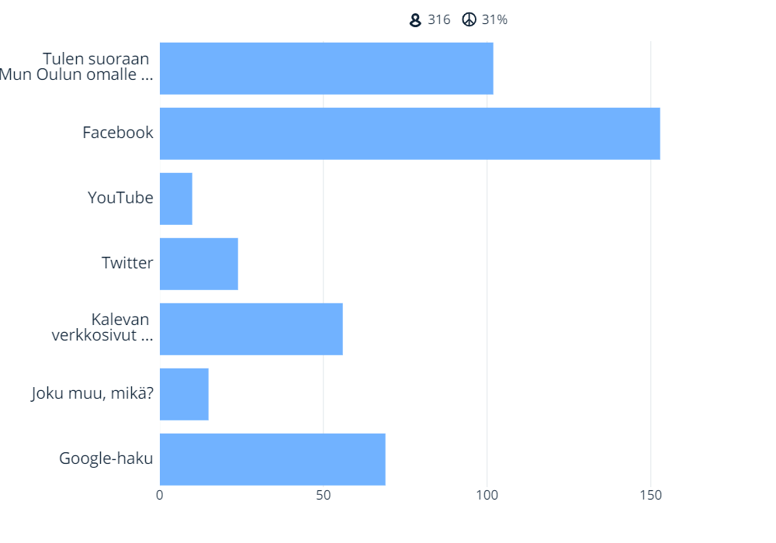
Mikä on tavallisin reittisi Mun Oulun äärelle? Valitse kaksi yleisintä.

Slide 10
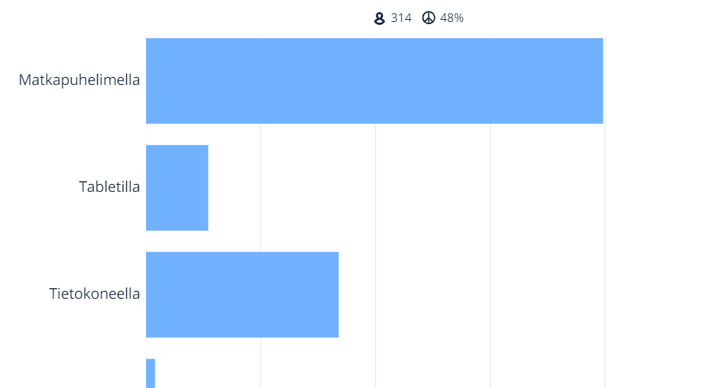
Millä tavoin käytät Mun Oulua? Valitse yleisin tapa.

Slide 11
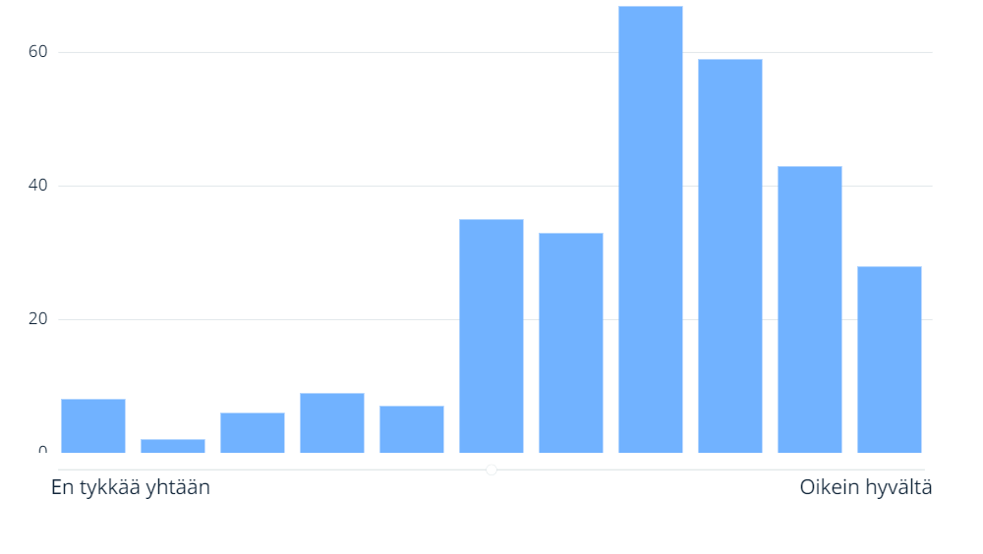
Miltä Mun Oulu näyttää?

Slide 12
Mitä juttutyyppejä toivoisit Mun Oulun käyttävän?
Valitse niin monta kuin haluat.
Mitä juttutyyppejä toivoisit Mun Oulun käyttävän? Valitse niin monta kuin haluat. | Vastaukset | %
Uutiset | 191 | 69.5%
Henkilöhaastattelut | 156 | 56.7%
Pitkät taustoittavat artikkelit | 91 | 33.1%
Kolumnit ja muut näkökulmakirjoitukset | 98 | 35.6%
Gallupit | 65 | 23.6%
Vuorovaikutteiset jutut, kuten kyselyt | 95 | 34.5%
Joku muu, mikä? | 16 | 5.8%

Slide 13
Mitkä Mun Oulun aiheet kiinnostavat sinua eniten? Valitse kolme tärkeintä.
Mitkä Mun Oulun aiheet kiinnostavat sinua eniten? Valitse kolme tärkeintä. | Vastaukset | %
Kulttuuri ja viihde | 146 | 54.5%
Terveys ja hyvinvointi | 104 | 38.8%
Tapahtumat | 151 | 56.3%
Oulun kaupungin päätökset | 116 | 43.3%
Politiikka | 44 | 16.4%
Talous ja raha | 27 | 10.1%
Urheilu ja liikunta | 44 | 16.4%
Matkailu | 47 | 17.5%
Koulutus- ja työ | 13 | 4.9%
Joku muu, mikä? | 10 | 3.7%

Slide 14
Juttuvinkkejä Mun Oululle 1/6
Haluatko lähettää juttuvinkin Mun Oululle? Mistä asioista toivot toimituksen tekevän juttuja?
Henkilökuvia tavallisista kaupungin työntekijöistä, ei aina päälliköistä.
Isosta, korjaamattomasta köyhyysongelmasta, syrjäytettyjen ja 800€/kk köyhyyseläkeläisten jaksamisesta - miten Oulun kaupunki tukee heitä, vai tukeeko mitenkään ja missä ne luvatut "useiden satasten" eläkekorotukset viipyvät ?
kitos mukavasta kyselystä sekä hyvää &turvallista joulun odotusta Ouluun
Terveyden edistäminen.
Kuuntelin juttua jossa 2 naista keskusteli että tyttö tarvii psykoteraupeuttia ja haluaa että hän olisi nainen . mutta Oulussa ei ole vapaana naispsykoterpeutteja. Kyselyjä oli kuulemma tehty yli 30 naispsykoterapeutille.Voiko olla totta ettei nuoret saa apua Oulussa??
Tulevista tapahtumista ja menovinkeistä, liikuntavinkeistä ja mahdollisuuksista
Ikäihmisten palveluista
Henkilökuvia oululaisista ja maahanmuuttajia ei saa unohtaa.
Senirioiden konoisvaltaisesta hyvinvoinnista ideoita 😍👍

Slide 15
Juttuvinkkejä Mun Oululle 2/6
Haluatko lähettää juttuvinkin Mun Oululle? Mistä asioista toivot toimituksen tekevän juttuja?
Pyöräilystä ja uusista baanoista
nuorten asiat kiinnostaa, koulutus tarjonta, työpaikat.Sos- ja terveyspalvelut, kulttuuri tarjonta.
Kaavoitus
Lapin luonnosta
nuorten -ja opiskelijoiden asiat
Ouluun vasta muuttaneille tietoa kaikesta mitä Oulu tarjoaa 🙂
-Vanhempaintoiminta kouluissa ja päiväkodeissa. Haastattelu vanhempi/johtaja varhaiskasvatus, peruskoulu, toinen aste sekä Oulun alueellinen vanhempainyhdistys edustaja.
Lasse Kukkosesta
Ajantasaista, oululaisia koskevia juttuja, kiitos!
' Torin polliisi pakinoi '

Slide 16
Juttuvinkkejä Mun Oululle 3/6
Haluatko lähettää juttuvinkin Mun Oululle? Mistä asioista toivot toimituksen tekevän juttuja?
Asiallista ja tasapuolista uutisointia myös aiheista joista ei olla valtuustossa samaa mieltä.
Uusikadusta ja siitä miksi kaupunki ei sitä kunnosta ja miksi keskustan parkkipaikoilla ei ole maalattu parkkiruutuja??? Pysäköidään miten sattuu.
Maahanmuuton kustannukset
Korona tilanteesta Oulussa
Pienyrittäjiä tunnetuiksi -juttuja,oululaisista jollakin esim.urheilun tai kulttuurin saralla menestystä saavuttaneista henkilöhaastatteluja
Pikisaaren ihmiset
Valtuuston ja kaupungin hallituksen ilmapiiristä ja keskinäisestä vuorovaikutuksesta.
En
Oulun Lippo
Tavalliset oululaiset
Paluumuutajista ( oulusta-ouluun😉)

Slide 17
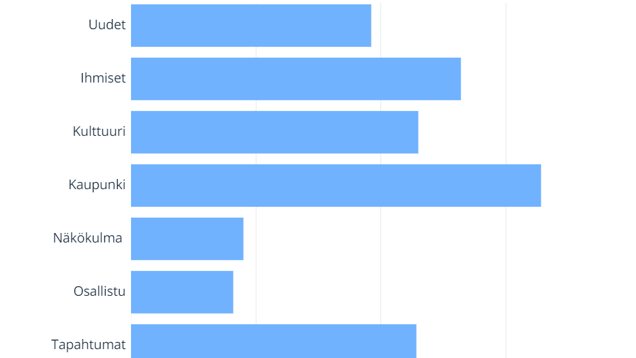
Mun Oulun jutut on ryhmitelty tiettyjen teemojen alle. Valitse kolme kiinnostavinta.

Slide 18
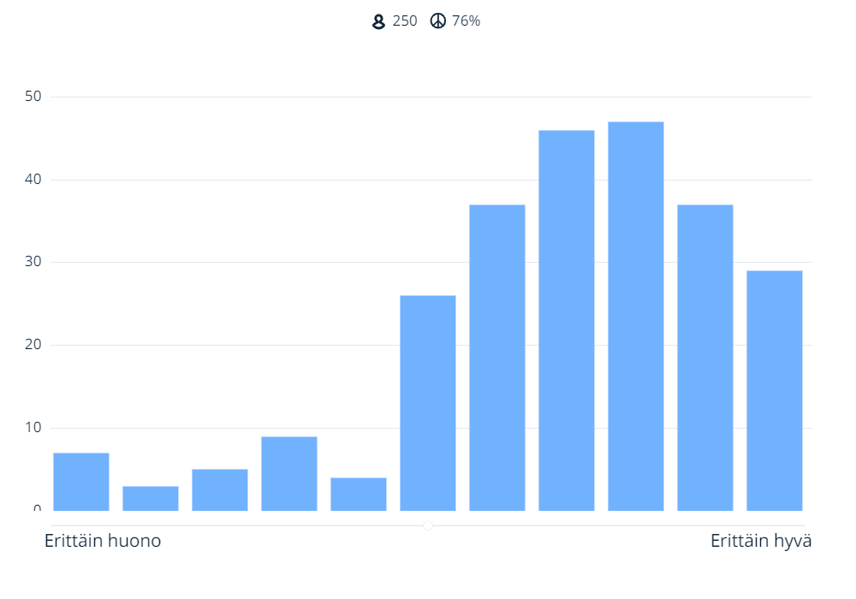
Miten helppoa Mun Oulun sivuilla liikkuminen on, eli millainen on sivuston käytettävyys?

Slide 19
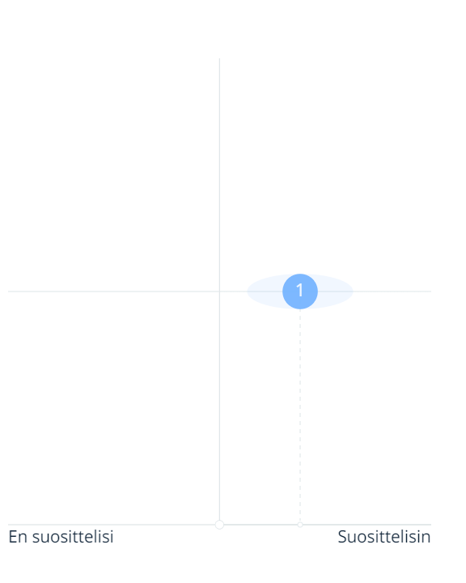
Kuinka todennäköisesti suosittelisit Mun Oulua ystävällesi tai työtoverillesi?
1. Kuinka todennäköisesti suosittelisit Mun Oulua ystävällesi tai työtoverillesi?

